Slide 1
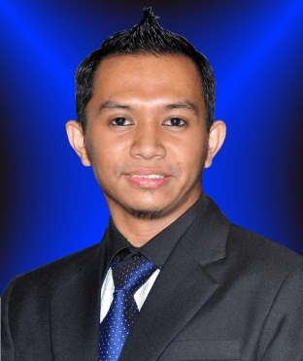
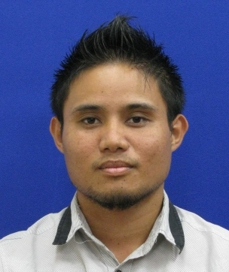
PEGAWAI
BERTANGGUNGJAWAB
PEGAWAI
BERTANGGUNGJAWAB
RAK BORANG
BILIK BAUCER
MOHD YUSRI BIN MOHAMED
ELIZER EZRAL BIN DUNSING
PEMBANTU TADBIR KEWANGAN (W19)
PEMBANTU TADBIR (P/O) (N19)
088-320 000 SAMB: 1050
088-320 000 SAMB: 1050

Slide 2
ALAT TULIS
DOKUMEN
PERIBADI

